Slide 1
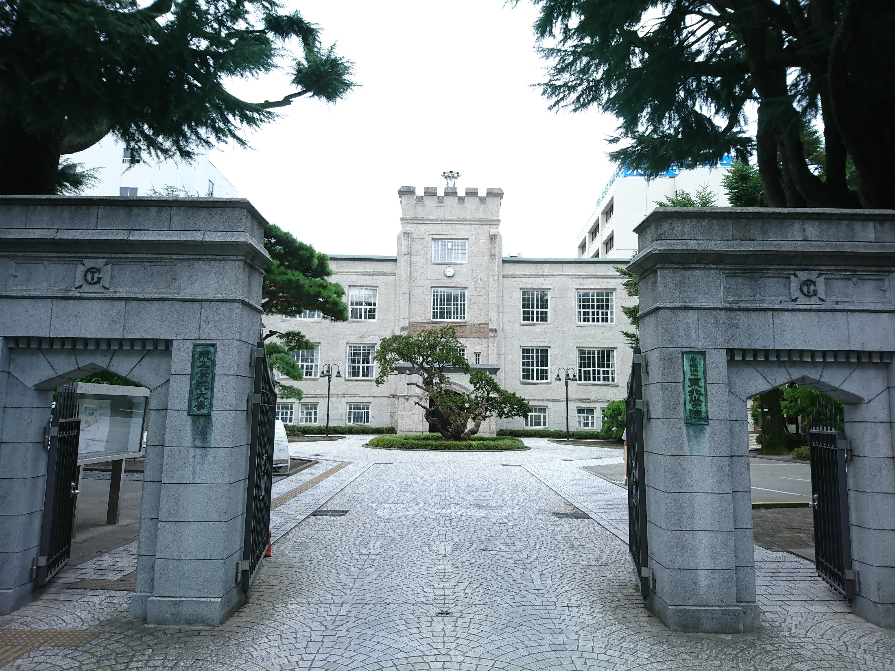
東北学院大学「地域課題演習」
日時 2021（R3）年8月24日09:30
改めて地域福祉とは
－地域で住み続けるために！ －
地域福祉研究所 主宰 本間照雄

Slide 2
人口構造がもたらす現代社会の概観
2

Slide 3
今、私たちはどの様な世の中で暮らしているのか
－人口の高齢化の視点から －
3

Slide 4
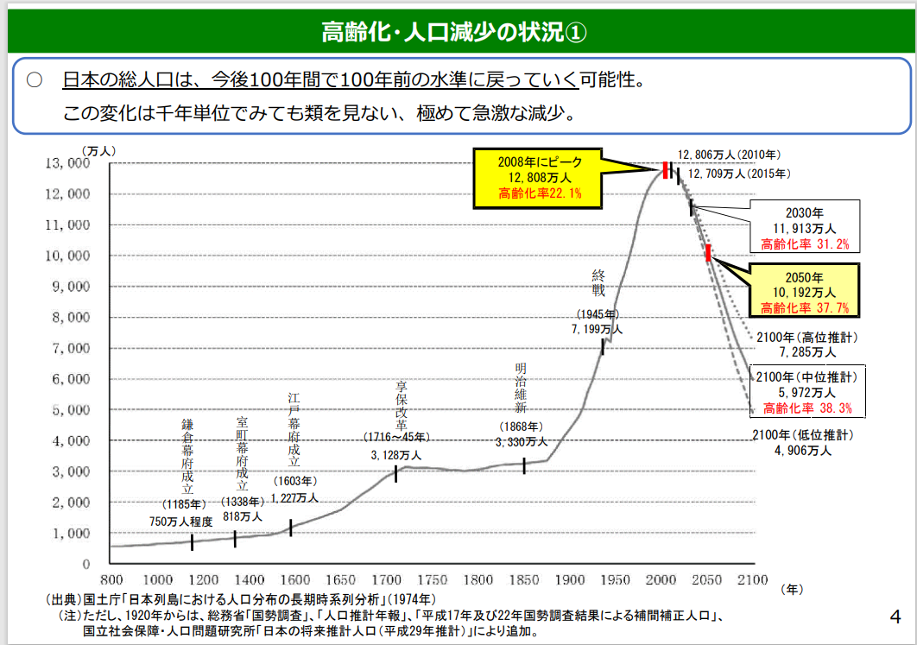

Slide 5
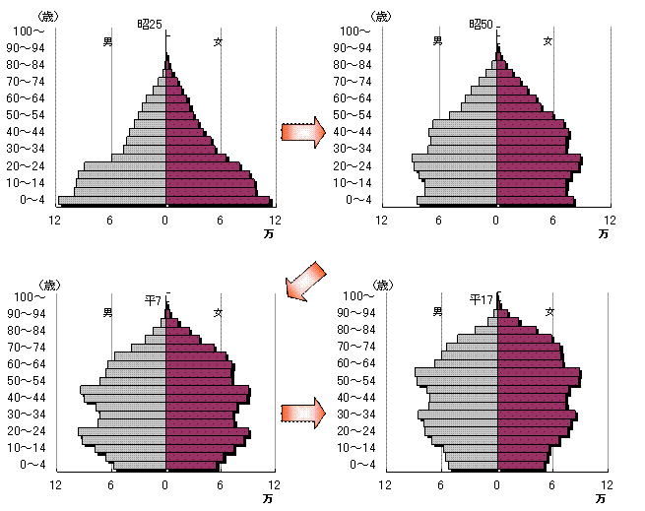
宮城県の人口ピラミッドの推移（昭和25年～平成17年）
○日 本総人口のピークは２００４（平成１６）年 １億２７００万人
○宮城県総人口のピークは２００４（平成１６年１月１日現在 ２３７万２６７５人
Ｈ１８．１０．１ → Ｈ１９．１０．１ の１年間で５，９９３人減少（大衡村５，６０７人相当分）
１０年後は，１年間で約１万人の人口が減少し，年々その数は増えていく
出典 平成17年国勢調査に基づく宮城県の人口概要 宮城県統計課 2007

Slide 6
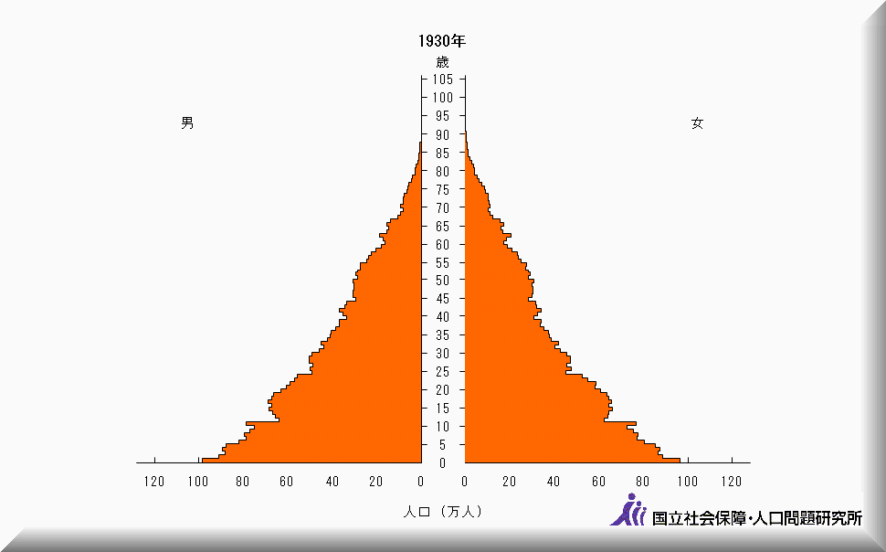
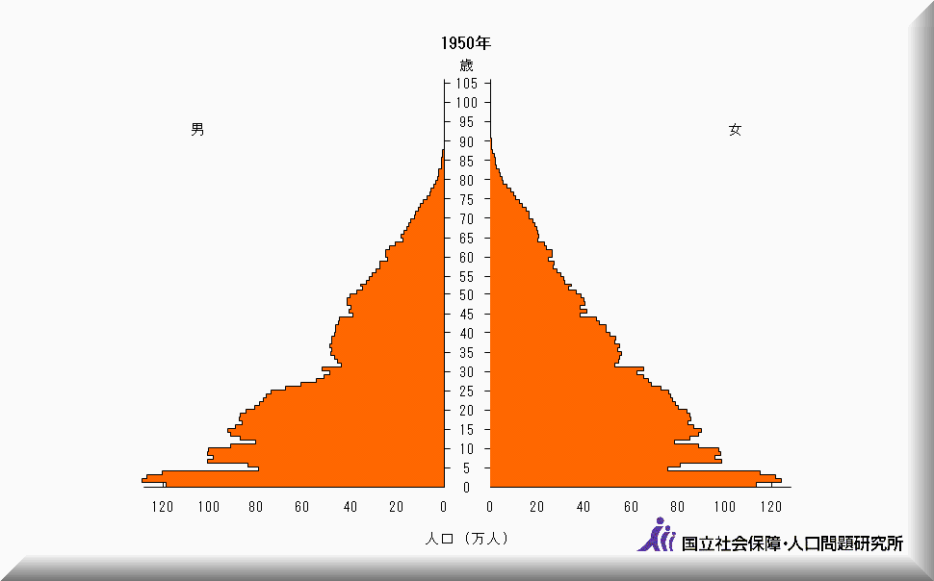
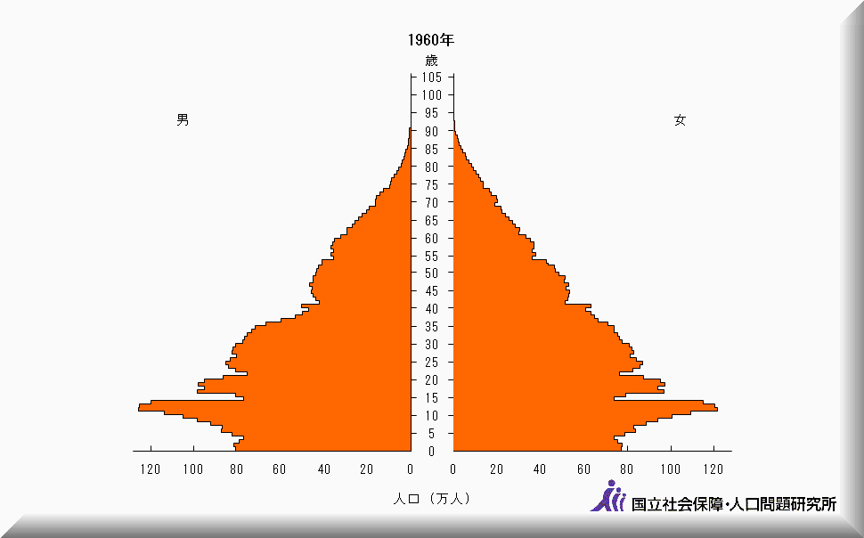
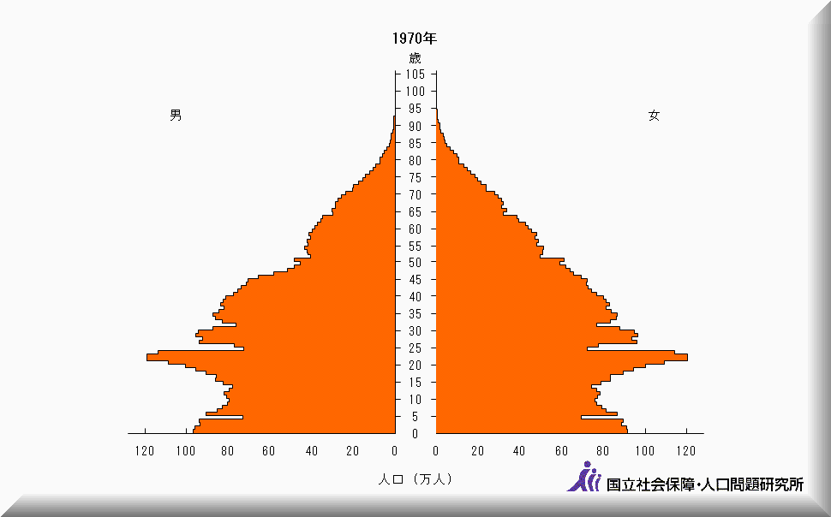
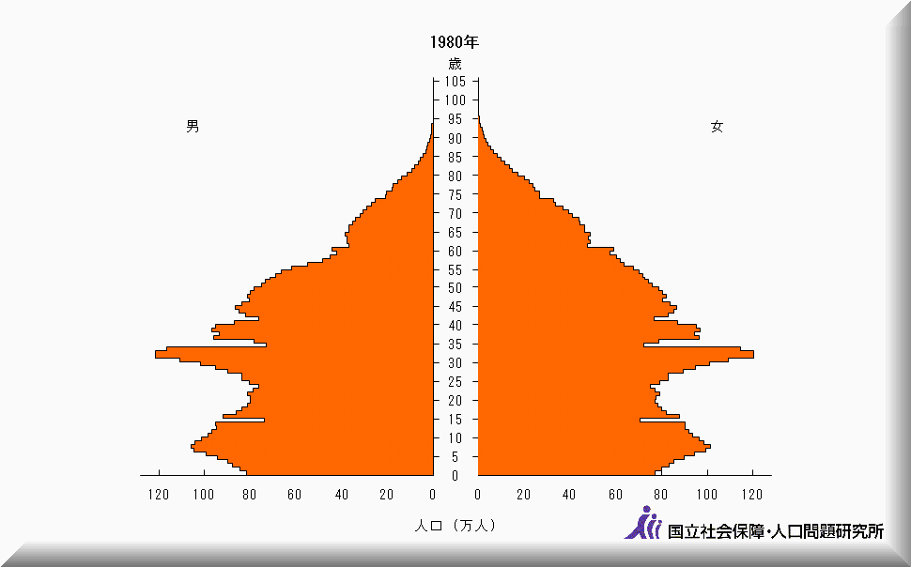
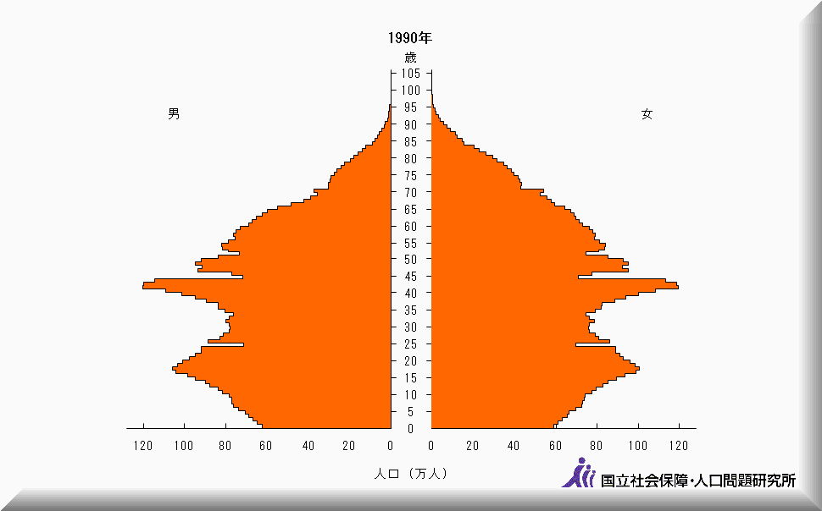
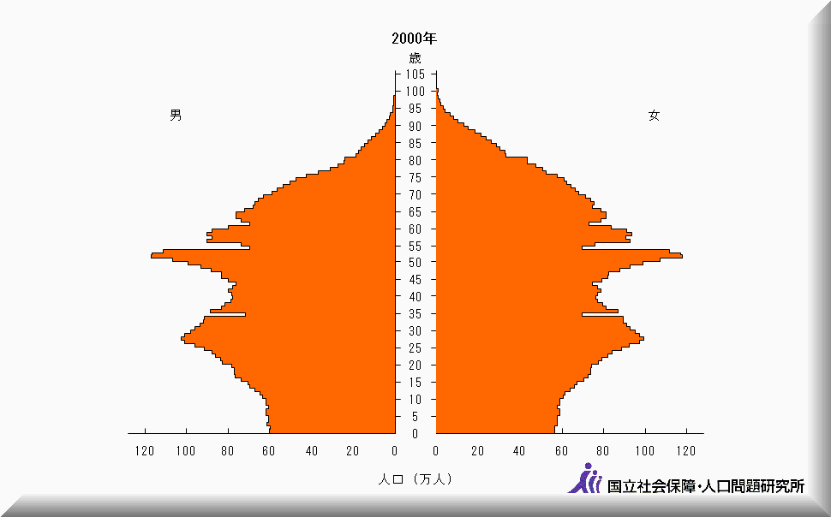
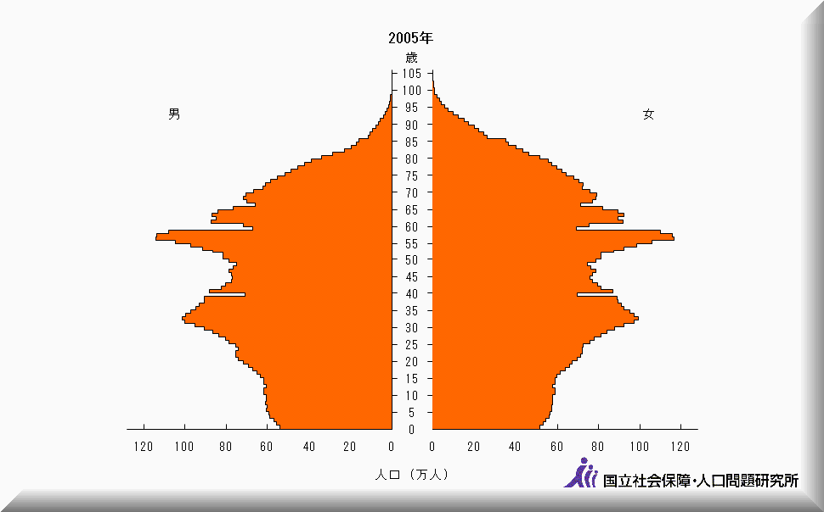
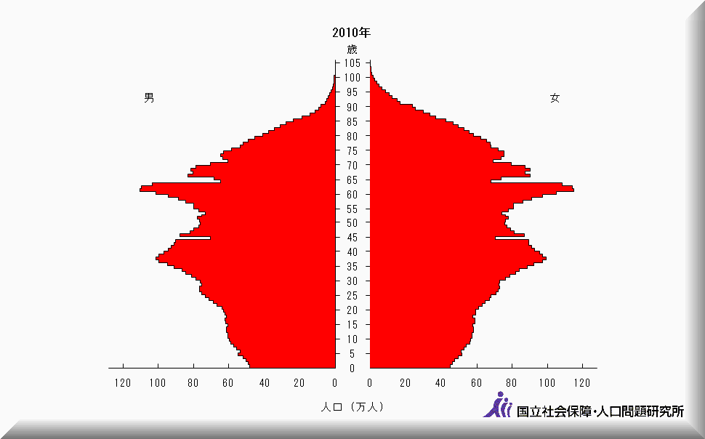
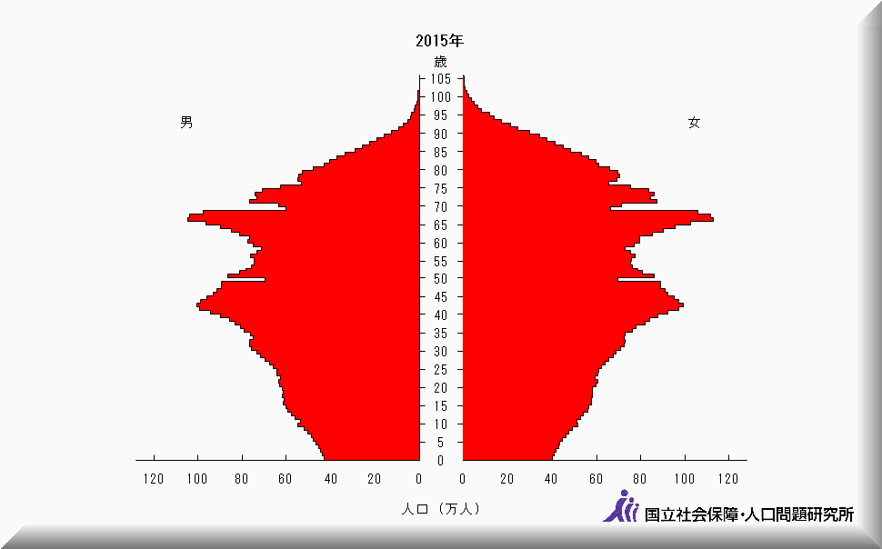
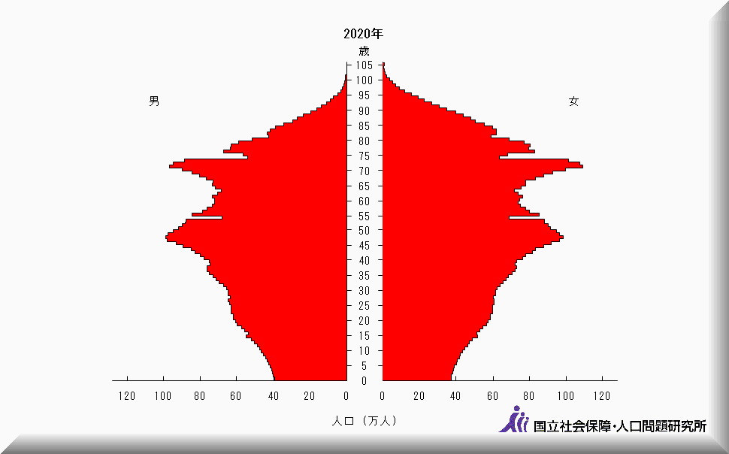
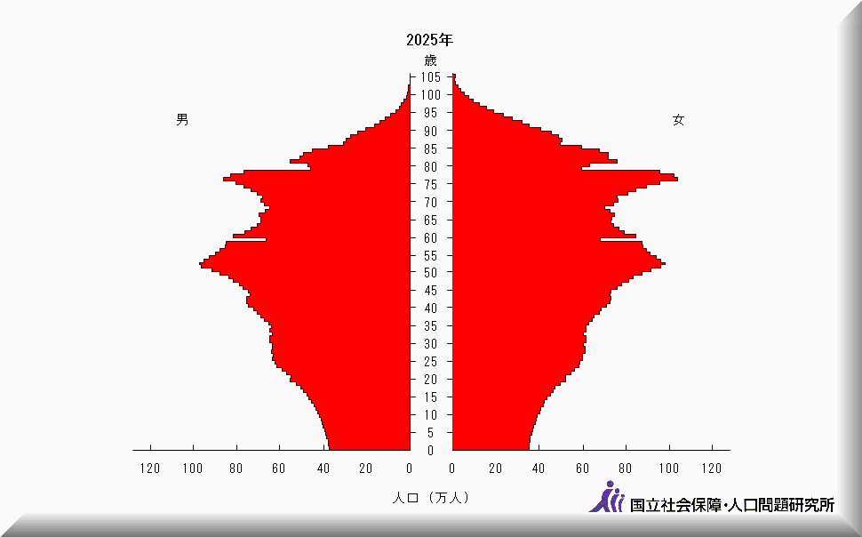
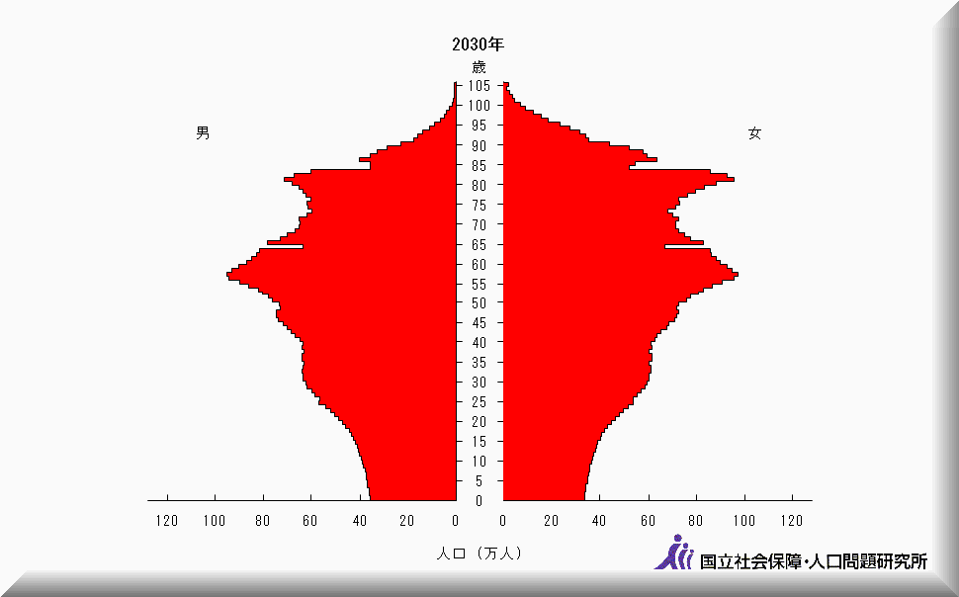
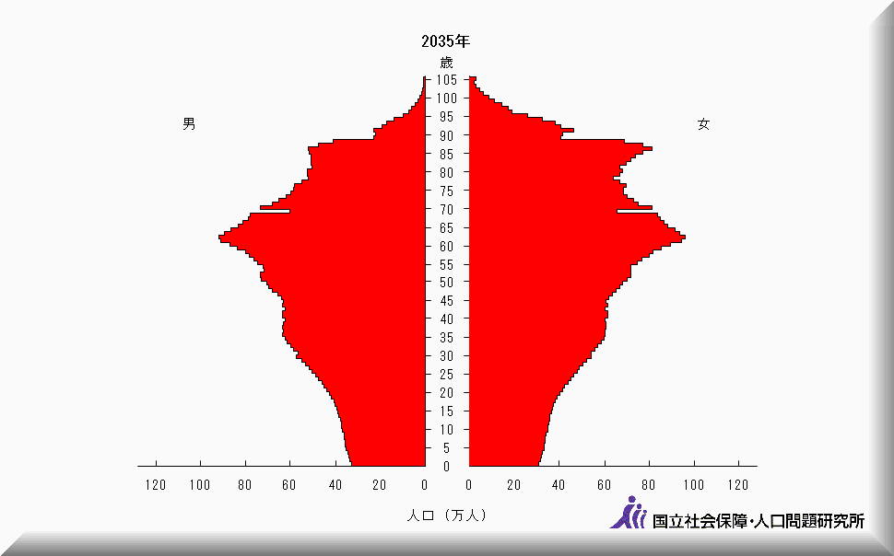
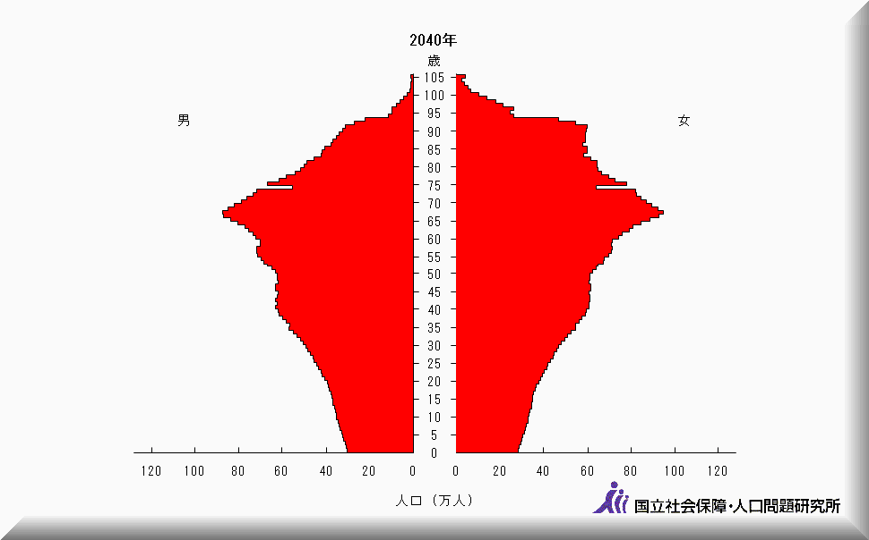
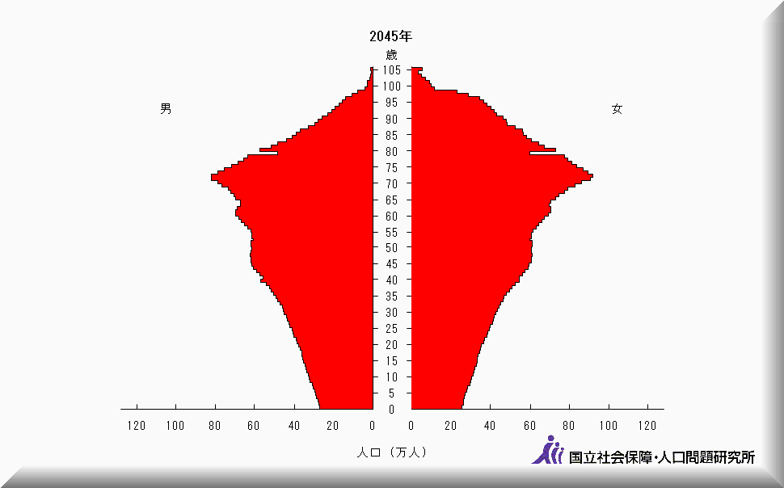
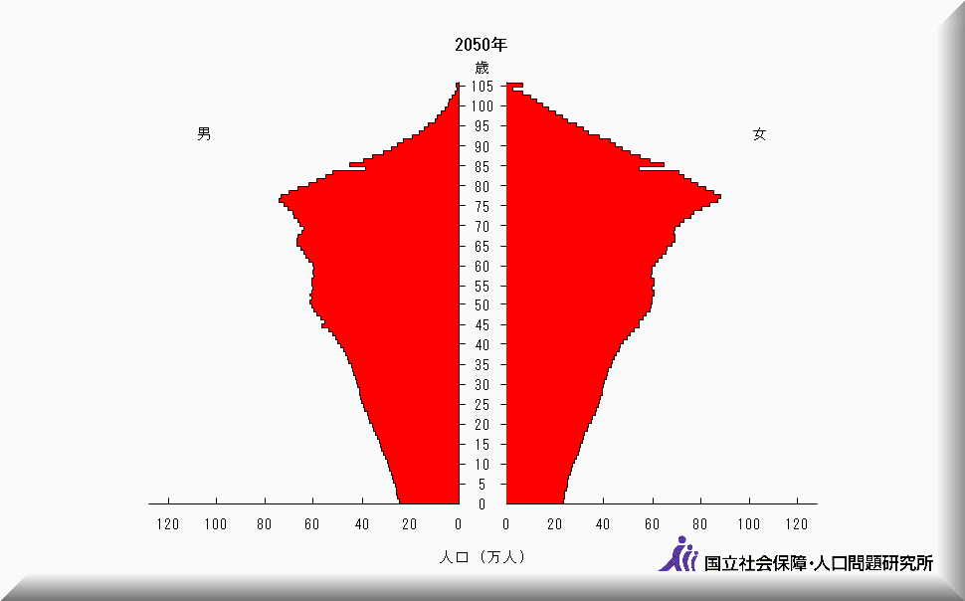

日本総人口ピラミッドの推移（昭和５年から平成６７年）
出典 国立社会保障・人口問題研究所 http://www.ipss.go.jp/ （2010/01/05)

Slide 7
日本総人口ピラミッドの推移（昭和５年から平成６７年）
出典 国立社会保障・人口問題研究所 http://www.ipss.go.jp/ （2010/01/05)

Slide 8
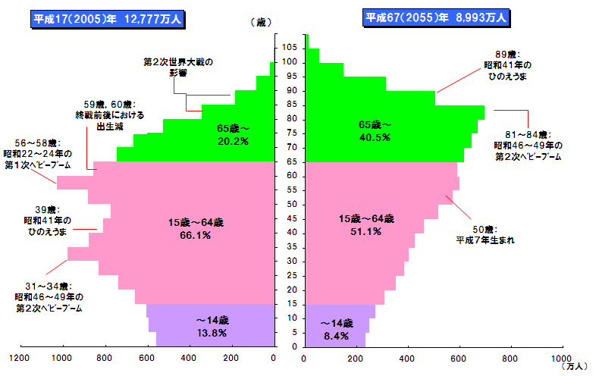
三階層別日本総人口（現在 vs35年後）
出典：人口問題研究所 http://www.ipss.go.jp/syoushika/site-ad/index-sj.html

Slide 9
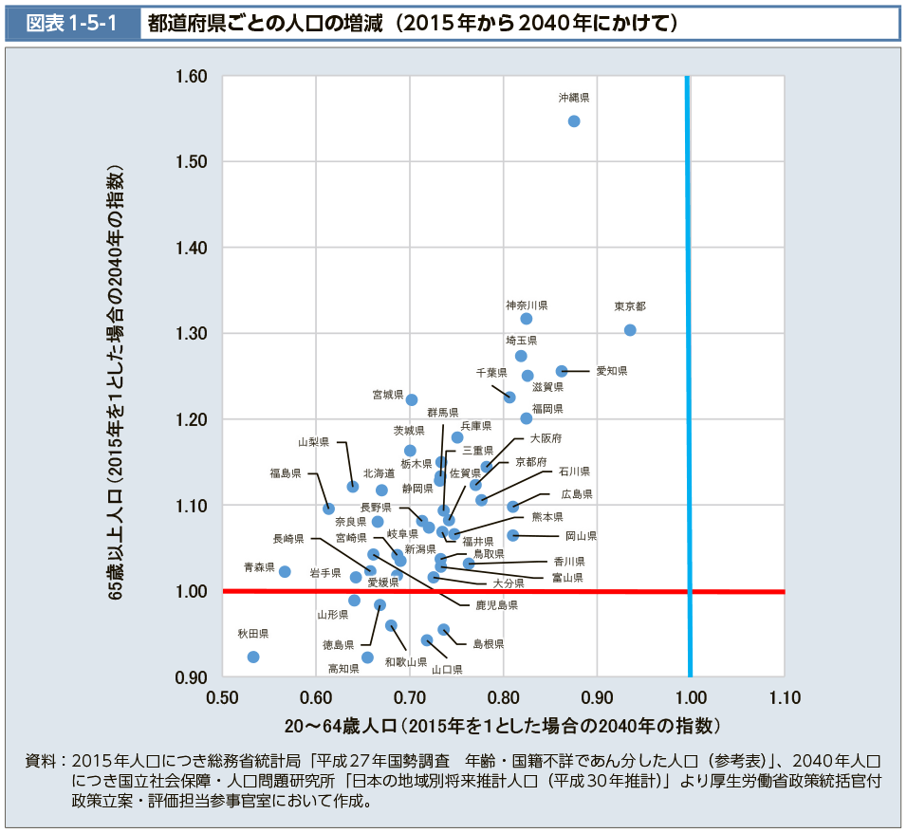
生産年齢人口の減少幅が大きく高齢者が増加

Slide 10
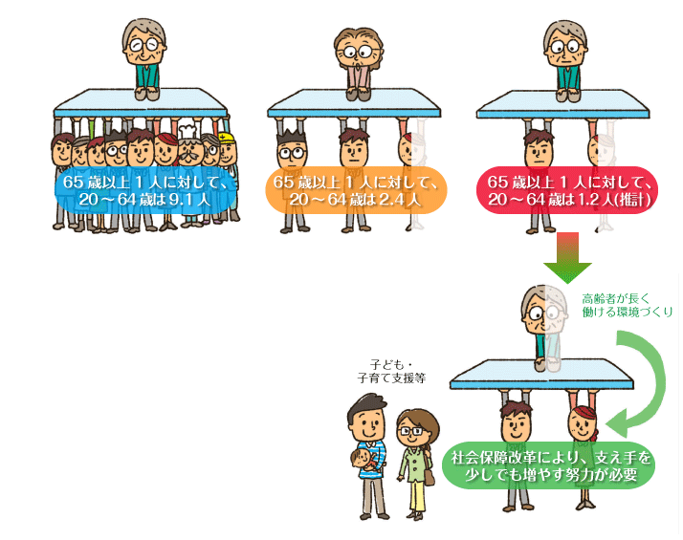
胴上げ型から肩車型社会へ（皆さんが働き盛りの頃）
昭和40年
平成24年
2050年 →30年後
胴上げ型
騎馬戦型
肩車型
◇1965年当時の日本は、高齢者1人を現役世代（20～64歳）約9人で支える
「胴上げ」型の社会でした。
◇しかし、出生数の減少により、2012年の現在では、高齢者１人を現役世代3人弱で支える「騎馬戦」型の社会になっています。
◇さらに、今後も支え手の減少は続き、2050年には、高齢者１人をほぼ1人の現役世代が支える「肩車」型の社会になることが見込まれます。
出典： http://www.gov-online.go.jp/tokusyu/201208/naze/henka.html
内閣府大臣官房政府広報室

Slide 11
65歳以上の高齢者のいる世帯数及び構成割合（世帯構造別）
２０１８（Ｈ３０）
単独世帯 ２７．４％
夫婦のみ ３２．３％
計 ５９．７％
全世帯の48.9%に高齢者
65歳以上の一人暮らしの者は男女ともに増加傾向にあり、昭和 55（1980）年には男性約19万人、女性約 69万人、65歳以上人口に占める割合は男性 4.3％、女性 11.2％であったが、平成 27（2015）年には男性約 192万人、女性約400万人、65歳以上人口に占める割合は男性
13.3％、女性 21.1％となっている。
出典：内閣府令和２年度版
｢高齢社会白書｣

Slide 12
65歳以上人口の半数が一人暮らし

Slide 13
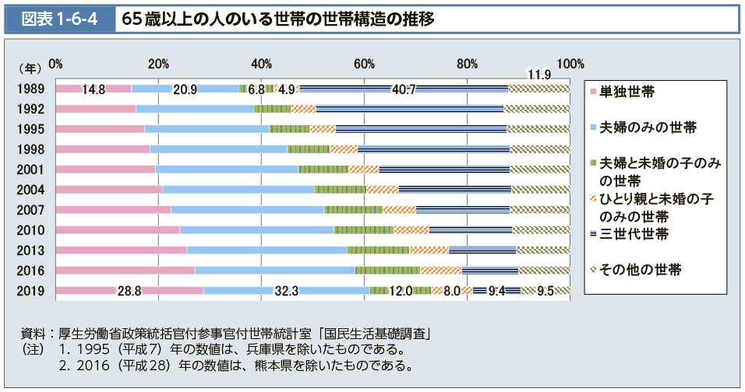
３０年の変化
+14.0%
+11.4%
-31.3%
新たな核家族の出現

Slide 14
今、私たちはどの様な世の中で暮らしているのか
－支え合いの視点から －
14

Slide 15
コミュニティづくりの大切さ

Slide 16
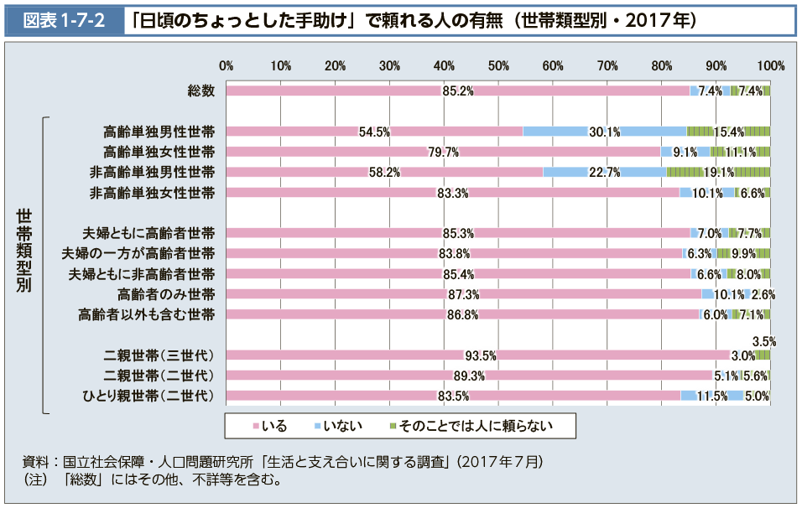
ターゲット

Slide 17
27.1%
46.7%
約半数は支え合いの実感がない

Slide 18
今、私たちはどの様な世の中で暮らしているのか
－負担の視点から －
18

Slide 19
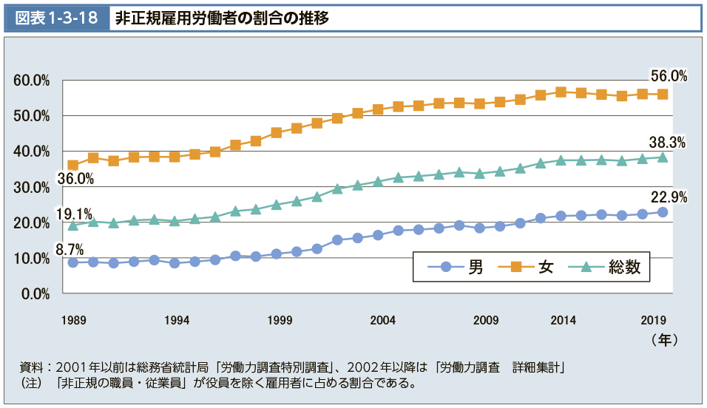

Slide 20
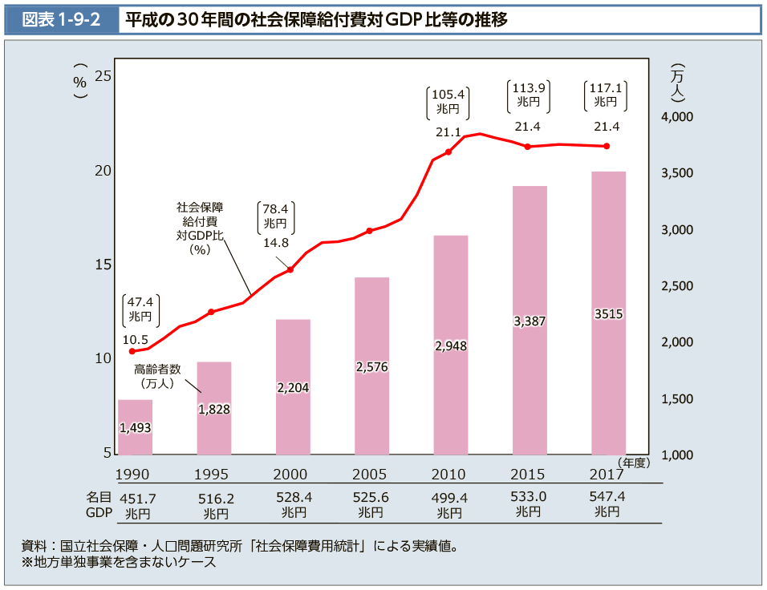

Slide 21
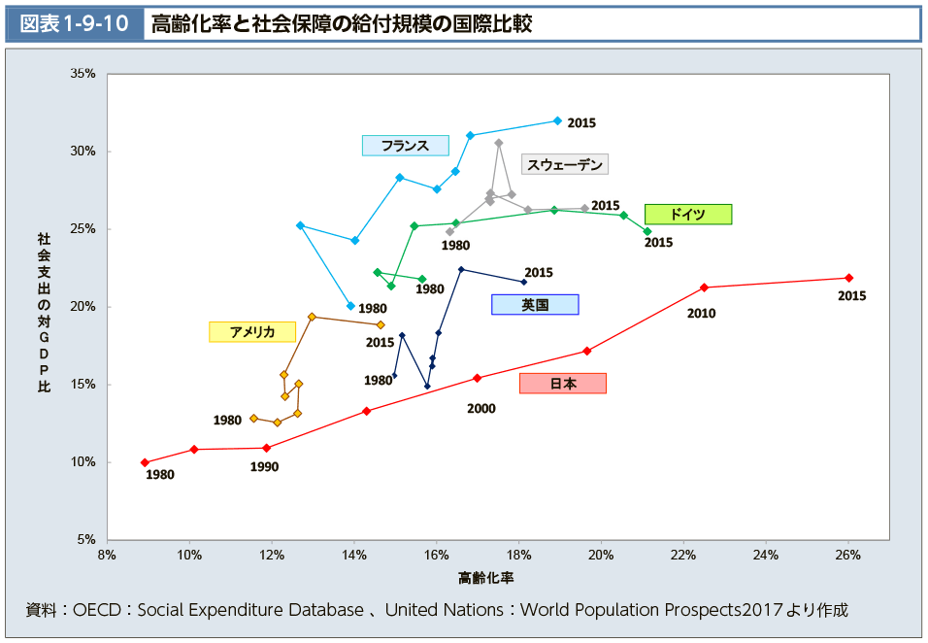
高齢化率はダントツだが、給付費は伸び悩み

Slide 22
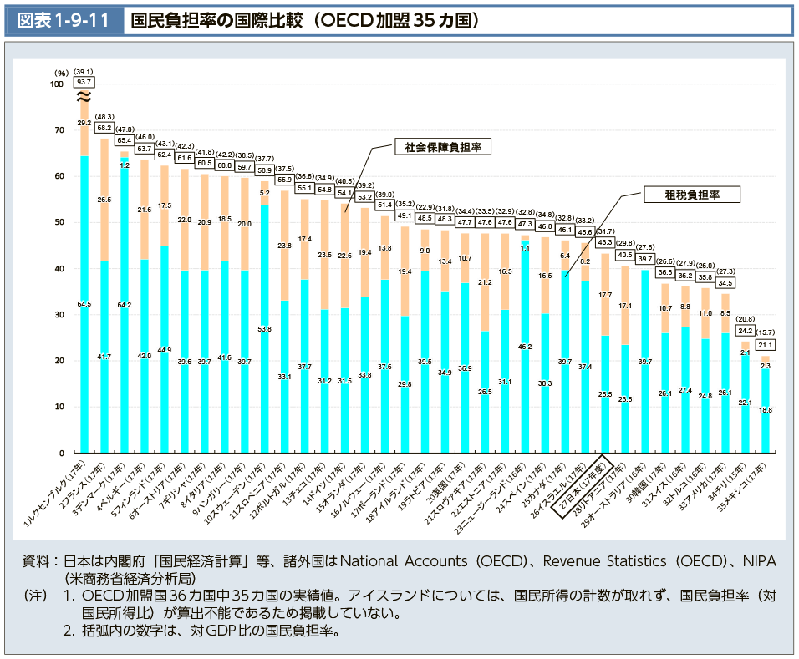

Slide 23
地域社会の現状と課題
23

Slide 24
地域社会の状況
地域の現状と問題 1/3
〈孤独死〉
死亡後長期間発見されない孤立死者の多くは男性単身者。中年実年世代の孤立死では男性が９割。
・単身者の孤立の問題（特に中年実年を含めた男性単身者）
〈徘徊死・不明者〉
屋外を徘徊し，死亡，行方不明となった高齢者は９００人～１４００人／１年間。多くが認知症高齢者で，発見保護に時間がかかることが原因と見られる。
・地域の人々による発見が必要
〈高齢者虐待の発見〉
被害者のうち虐待されている自覚があると思われるものは５割弱。多くが虐待されている自覚がない。
・被虐待者自ら訴えることがないため，周囲による発見が必要。

Slide 25
地域の現状と問題 2/3
〈児童虐待の発見〉
児童相談所での相談件数は増加の一途（４，１０２件（Ｈ８）→３７，４３４件（Ｈ１８））。虐待が行われた家族の特徴として，賃貸の集合住宅が多く，｢経済的困難｣｢親族・近隣・友人からの孤立｣があると指摘されている。
・孤立している子育て家族への支援
〈障害者の地域移行〉
条件が整えば，入院・入所から地域生活への移行が見込まれる障害者数は６万人（Ｈ２３迄にＧＨ等へ３万人，一般住宅等へ３万人）。
・地域の受け皿づくりが必要
〈消費者被害〉
近年，高齢者・障害者の消費者被害が増加。特に，一人暮らし高齢者が格好の標的になっている。被害にあった自覚がない人も多い。
・身近な相談者，生活の変化を察知できる関係が必要

Slide 26
地域の現状と問題 3/3
〈災害時要援護者〉
近年の風水害や地震では，犠牲者の多くを高齢者が占めている。高齢者，障害者，更には日本語のわからない外国人等の災害時要援護者の避難支援等が課題になっている。
・災害時に力を発揮する日常的なつながりや支え合う関係が必要
〈時々，ちょっとした手助けに困る人々〉
一人暮らし高齢者や障害者には，ゴミだし，電球の交換のような｢時々｣｢ちょっとしたこと｣を頼める相手がなく困っている人々がいる。
・制度外にあるニーズへの対応が必要
〈軽度者や一般的な要支援者〉
要支援・要介護にならない軽度障害者，病気や怪我による一時的な要支援状態等は，制度の対象にならないため，買い物や外出支援などのニーズ充足が困難。
・制度の谷間にある者への対応が必要

Slide 27
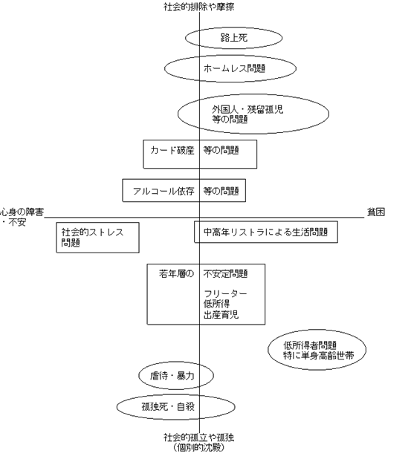
現代社会の社会福祉の諸問題
◇横軸は貧困と、心身の障害・不安に基づく問題を示すが、縦軸はこれを現代社会との関連で見た問題性を示したもの。
◇各問題は、相互に関連しあっている。
◇社会的排除や孤立の強いものほど制度からも漏れやすく、福祉的支援が緊急に必要。
出典：2000（平成12）年12月8日 厚生省「社会的な援護を要する人々に対する社会福祉のあり方に関する検討会」報告書
宮城県児童虐待相談件数（仙台市）
２０１９年度 １，２３８件（１,１０２）
２０１８年度 ８９４件（ ６１０）
宮城県自殺者数
２０１９年 ４０７人（対10万人17.6）
２０１８年 ４２２人（対10万人18.3）
仙台市自殺者数
２０１９年 １２９人
２０１８年 １６９人
出典：内閣府自殺対策推進室

Slide 28
地域の現状と問題
一人暮らしである
＊本人の訴えがないと問題が顕在化しない
○自分で解決できない，助けを求めない
○地域から孤立，偏見にさらされている
○低所得であることが多い
＋
家族はいるが支えにならない
＊かえって周囲が関与しにくい
＊問題が重なり合い増幅することがある
一人暮らし，あるいは家族がいても支えにならず，その上地域から孤立していたり，自ら問題解決に向かうことが出来ない人々（特に支援が必要な人々）については，意識して周囲から働きかけ，必要な支援に結び付けないと，問題が潜在化・深刻化する。
日常的な関係づくりが必要

Slide 29
都市部で、益々高まる孤立のリスク
ALC依存
自己喪失
のリスク
無就業
社会参加機会
喪失のリスク
未 婚
親密圏喪失
のリスク
孤立の三つのリスク
◇３つとも該当する者 ４０％
◇どれか１つが該当する者 ９０％
参考 田中正人（都市調査計画事務所）｢『孤立化』を防ぐ住宅供給｣ 2012

Slide 30

◇家族、地域、会社などにおける人とのきずなが薄れ、孤立する人が増えている社会。
◇日本は旧来、親族、地域社会、会社などで比較的濃密な人間関係が形成されてきた。こうした関係は血縁、地縁、社縁などと呼ばれて、しがらみとなる一方で相互扶助のシステムとしても機能していた。
◇無関心◇
↓
孤独（意思を持った引きこもり）
↓
孤立（社会関係からの離脱）
↓
無縁化（社会的排除）
↓
無縁社会（無縁化への無関心／無感覚）
参考：知恵蔵2014 - 無縁社会

Slide 31
『無縁社会』に潜む社会問題
社会的排除（労働市場・住宅及び地域・医療からの排除）
◇排除が越境型に転じている
（特殊なケースに留まらない，誰にでも有り得ることがら）
◇中間集団（｢そこにある関係｣）のゆらぎ
（人間関係の根幹を支えていた血縁・地縁・社縁の弱まり）
◇親密圏の変容
（社会的･経済的生活等の外的条件（規範）に拘束されない）
参考資料 石田光規，２０１１｢孤立の社会学｣勁草書房

Slide 32
社会経済事情が色濃く反映する社会保障制度

Slide 33
今日に至るまでの「福祉」の変遷
□ 最低限度の生活保障（社会福祉）
(1) 戦後の緊急援護と基盤整備－昭和20年代
(2) 社会保障制度の発展－昭和30年代～オイルショックまで
(3) 安定成長への移行と社会保障制度の見直し－昭和50年代～60年代
□ 広く国民に安心できる生活の保障（地域福祉）
(4) 少子高齢社会に対応した社会保障制度の構築－平成以降
(5) 地域福祉の主流化－平成10年代
□ 国民の参加による生活の保障（共生福祉）
(6) 地域共生社会の構築 －平成30年以降
・自己選択自己決定
・住民自治
・お互い様の地域づくり

Slide 34
2050年のにっぽん
出典：樋口恵子・若林靖永編,2015『2050年超高齢社会のコミュニティ構想』岩波書店.

Slide 35
2050年に向かう時代を認識するうえで必要な五つのキーワード
①人生１００年時代
→女性の平均余命86.61歳、百歳以上5万8000人（2014年）。
②ファミレス社会（family less）
→少子化の急激な進行は1950-60年3.6→2.0（1947-49年：4.2）
→ 1950-60年世代から急激に非婚化
→2050年後期高齢者の30％（現在の50代）は婚姻歴無し
③大介護時代（2025年には38万人不足する）
→1950-60年生まれが介護の主役→家族介護資源が減少
④ワーク・ライフ・ケア・バランス
→ワークとライフにケアが加わる（介護に参加しやすい働き方改革）
⑤男女共同参画
→伝統的・固定的考え方の地域からは、女性は沈黙し姿を消していく

Slide 36
生涯現役社会を創造する地域社会の改革
人生100年時代の出発点と終着地は『地域』
ファミレス化する社会において、支え合い助け合う「援助」の「縁」を結ぶ場所は、福祉施設だけではなく多様である。
それらを包括（結ぶ）する場所は様々で多様です。
生涯現役社会を具体化・具現化（想いを形に）する取組が必要
先進事例を学ぶことも大切だが、できれば我が町（地域）を深く見つめて、
オリジナルな資源に活路を見いだしてもらいたい。

Slide 37
人生100時代の現状と課題
◇人生後半の第二の義務教育
→仕事の定年をゴールに設定した教育は、後半の人生設計をする為の材料を持ち得ていない。
→高齢者の社会資源化や地域デビューを通して自己実現を図る手助けが必要。
→社会的役割の獲得（社会的有用感・自己肯定感の向上）
◇世代間交流の場
→人生100年社会は、四世代共生社会。しかし、現状は核家族化・単身化が進んでいる。
→地域丸ごと子育て（地域のハブ機能の役割を担う）
→知恵の伝承（社会化）
◇成年後見の役割
→身近に三親等以内の親族がいない人たちの増加（身近な生活サービス利用に窮する）。
→市民後見のNeeds拡大。
→自律の拡大と自己実現の機会の拡大の相乗効果が図れる。
◇健康づくり（栄養・運動・社会参加）
→平均寿命と健康寿命の差を縮小する
→高齢者の健康増進には、栄養、運動、社会参加が三大要素
→「きょういく」と「きょうよう」が必要

Slide 38
なぜ、地域に着目するのか
38

Slide 39
１ 「地域」への関与の縮小化
（生活圏の拡大）
・「地域」は、明らかにその重要性を低下させています。
・特に、大都市に居住する人々の行動空間範囲は、これまでの「地域」という狭
い範囲を大きく超え、また、一日の生活時間配分も、「地域」の中で過ごす時間
を大幅に縮小させています。
（「地域」実感の乖離）
・人々が日常生活の中で、「地域」に関わる機会が減少するに伴い、「地域」に抱
いていた実感としての重要性もまた薄らいでいます。
・生活の空間的範囲は、「地域」を超えて営まれ、生活時間もその多くが「地域」
外で費やされる。結果、生活の中で「地域」に手応えのなさを実感している。
・このことは、若者層が地域に関心を持たない背景にもなっています。

Slide 40
（都市的生活様式と地域）
・都市的生活様式とは、居住地で発生する共同の生活問題を行政や市場の提供
する専門的サービスで処理する生活の営み方です。
・住民の相互扶助による処理を出来るだけ省略し、専門処理に高度に依存する
生活を営むことを「都市的生活様式」と表現します。
・行政や市場への依存度が高まれば高まるほど、「地域」への住民の関与は
益々縮小する。
・お互い様の機会（互酬性）や贈与交換の減少という生活状況に現れています。
地域社会の中での「共同処理」の機会を増やす必要がある
・（ 個々人がやる→みんなでやる＝関わる機会を増やす ）

Slide 41
２ 人々と地域の関わり
（土台としての土地・空間）
・私達の行為の全ては、空間的な場という物質的な土台の上に展開する。
・全ての相互行為は、空間という土台の上で物的メディアを介して成されている。
（定住と流動）
・人々が地域という空間と関係する在り方には、二つの対極を成す形態がある。
「地域と長期的に結びつく在り方」 VS 「短期的にしか結びつかない在り方」
（所有と利用）
・人と地域との関わりは居住だけではない。居住以外の目的で人々が地域と関
わる様々な局面がある。
・・「所有している人」と「利用するだけの人」という対照が成立する。
・大都市の華やかな部分は、流動と利用という側面から捉えられ、
地域での生活は、定住と所有という側面が優先されている。

Slide 42
３ 今、なぜ「地域」は重要なのか
（「地域」に対する関心の高まり）
・近年の「地域」に対する認識の変化は、社会のグローバル化の進展、大量生
産・大量廃棄型生産の行きづまり、環境問題への関心、介護問題の深刻化、
地域医療・地域介護の推奨等々に現れています。
・近代社会システムの改革の必要性という、当面する大きな問題は、居住地を中
心とする「共助」の再構築抜きには解決し得ないという現実に由来します。
・即ち、近代社会システムの改革は、このシステムの基盤をなす「地域」の改革
抜きにはありえないという自覚に立脚した
「地域」の持つ重要性の再発見なのです。

Slide 43
４ 見直される地域社会
・1995（平成7）年以降、地域に対する関心が高まっている。その理由は、
①地域に於ける「安全・安心」
・・1995年阪神・淡路大震災、1997年神戸連続幼児殺傷事件（酒鬼薔薇聖斗事件）、
2001年大阪教育大学付属池田小学校児童殺傷事件等の事件を契機として、防災と
防犯がセットになって、人々の関心が地域に向けられるようになった。
・・「安心・安全のまちづくり」という標語が多く見られるようになる。
②プロダクティブ・エイジング（productive aging）の提唱
・生産的な老い＝生涯現役：高齢者の持つプロダクティビティー（productivity;生産性）を
社会的にもっと活用することを提唱（老年学者R.N,パドラー）。
・2007（平成19）年問題（680万人の団塊の世代が60歳の定年を迎え労働力不足や
社会保障費の増大）。
・高齢者の「地域デビュー」の幕が開いた。
③地方都市の衰退と再生
・地方都市では、人口減少や高齢化が進む中で、車社会化と郊外への大型商店施設の
立地が進み、「シャッター通り」に象徴される中心市街地の衰退が進んだ。
・地方分権や高齢社会を迎えて地域が自立しなければならないという時代的な要請の中
で、地域資源をもう一度見直し、新たなブランド力のある産業を創出し、雇用の拡充や
観光客増大を意図した取り組みが盛んになる。

Slide 44
私は、
「お互い様」の意識や「結い」の習慣等は、
貴重な東北の生活文化であると共に
我々社会の「強み」
なのではないかと思っています。
これを生かした地域づくりをしたいと考えています

Slide 45
地域福祉を推進するために

Slide 46
地域で暮らし続けることを支える
社会的孤立の予防
日常生活行為
介護保険サービス
地域支援事業
隣近所の関心
自治会活動
回覧板
お茶会・井戸端会議
趣味活動
行政行為（手続き）
束ねて
判断・予測
する専門職
協働の場
（コミュニティを
実感する場）
地域文化・生活習慣
（Social capital）

Slide 47
地域づくり・街づくりの推進構造
住民と行政の協働による推進
福祉の地域力
福祉に関わる職員が地域という現場に入り込み，地域の流儀に沿った形で関わり，地域の持つ潜在能力を活かす為の方法
中間支援機関
行政
地域住民
地域の福祉力は，地域の中で生活していく力とて，生活者の生きる力の集合体として捉える
CSW・行政担当者
地域住民
地域の福祉力
住民と行政の協働≒地域の福祉力と福祉の地域力の協働
参考文献 平野隆之 2008 ｢地域福祉推進方法の理論と方法｣ 有斐閣 Ｐ184-186．

Slide 48
福祉ミックス論
協働による地域福祉
（社会関係資本を活かす地域福祉）
自助
本人・家族
自助
共助
社会福祉協議会・非営利団体
CSW（地域コーディネータ）
公助
共助
地域社会
公助
公的サービス
これまでの公助（公共）の姿
（自助・共助の不足分を補う）
これからの公助（公共）の姿
（自助・共助を支える）

Slide 49
故郷に戻る高齢者の心の奥底
地域の持つ意味を東日本大震災から学ぶ

Slide 50
なぜ、高齢者は強い定住志向を示すのか

Slide 51
自分が自分であるためには、故郷にある過去の記憶を捨て去ることはできない。
高齢者にとっての地域には、
◇山、河、海といった「自然環境」
◇長年培った隣近所の顔見知りのいる「社会環境」
の二つがある。
高齢者には、長年慣れ親しんだ、特定の「自然環境」と特定の「社会環境」との
関わりの中で営まれる生活が、望ましい生活として捉えられている。
ではなぜ、高齢者にとって、慣れ親しんだ特定の自然環境と
社会環境が重要なのか？

Slide 52
このような理論があります。「社会的自我論」「相互承認論」
人間は、自分の顔や姿を見るために鏡をのぞくのと同じように、
他の人に自分がどの様に映っているのかを想像することによって
自我（私）が具体的につくられます（「鏡に映った自我」船津1983）。
自分が、何者であるかという認識は、自分が他の人によって、
どの様な者として扱われているのかを通して獲得されます。
高齢者は、近隣の顔なじみの関係との関わりのうちに、「それぞれ
が他の誰でもない自分自身を確認する」ことになります。
高齢者は、自分が自分である続けるために、それを承認してくれる
顔見知りなどの「社会環境」のある、住み慣れた地域を離れようと
しないのです。

Slide 53
一方、他の地域では、当人を知っている人はいないため、
高齢者は「どこにでもいる年寄りの一人」に過ぎず、またそのように
扱われます。
それゆえ、他者の中では、名前もない、歴史もありません。
こうした環境下では、自分が自分としてあり続けることは、難しい
のです。
また、家屋敷や近隣の自然環境は、個々人が経験してきた過去
の記憶と結びついている「場所」にほかなりません（浜2010）。
高齢者にとって、これらの風景や建物などは、当人のうちに沈殿し、
積み重なっている記憶への標識となります。

Slide 54
高齢者にとっての他者との関わりや見慣れた風景の意味するものは
近隣の人々との関わり（社会環境）と見慣れた風景や建物という
空間に関わる「場所」（自然環境）は、高齢者が自分自身の固有の
過去を有する特定の自己として、維持し続けるために、重要です。
このようにして高齢者は、固有の歴史を持つ特定の自己として、
自分が自分である続けるために、長年住み続けてきた地域を
離れようとしない、又は戻ろうとするのです。

Slide 55
｢住まいの場所｣は全く人間存在の基礎であり，すべての人間活動の背景となるだけではなく，個々人の集団に対しての存在保証とアイデンティティ（自分が自分であること）を与える（Relph,1976） 。
居住地に対する愛着は，居住期間とともに強まるが，同時にその愛着はその人を取り巻く物質的環境との関係よりも，他の人々との個人的な相互関係の方に関わっている（Hampton，1970，p115）。
◇人々と地域との関わりを再評価する必要がある◇
Edward Relph,1976”PLACE AND PLACELFESSNESS”
（＝高野岳彦・阿部隆・石山美也子訳，1991｢場所の現象学｣筑摩書房）

Slide 56
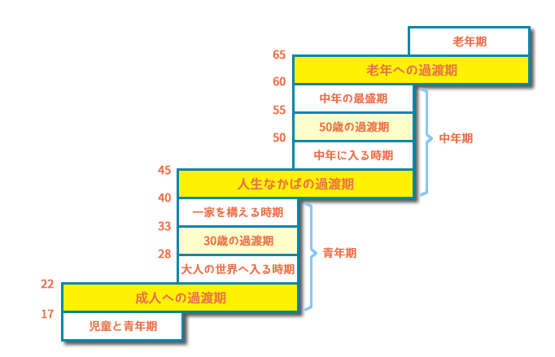
もう一つの説明理論 レビンソン（Levinson,D.J）の発達段階説
出典：https://careerconsultant-study.com/levinson/（2021-05-30）

Slide 57
成人後期・老年期（60歳以降）は、 老年への過渡期
高齢者は、心身の衰えや社会的役割の喪失の中にあって、
「一貫性のある自我の維持」が課題になります。
高齢者は、衰えに直面した右肩下がりの状況にあります。
この為、「昨日と同じ私」であることが、重要になります。
「お変わりありませんね!」は、褒め言葉になります。

Slide 58
若者と高齢者の「昨日（過去）」の意味
中年クライシス（50代前後）
昨日と違うは成長
（未来に価値）
昨日と同じは維持
（過去に価値）
発達・成長軸
明日
（未来）
昨日
（過去）
今日
今日（低下）
時間（年齢）軸
＊何故、お年寄りは、昔の話をしたがるか？過去が今より華やかで充実していたから。

Slide 59
自治会活動における「合意形成」の留意点
若者の思考と高齢者の思考には、根本的な違いがある。
このことに配慮して、自治会活動の企画・運営が必要

Slide 60
まとめにかえて
「お互いさま」のある社会をめざして

Slide 61
寄り添うことの意味

Slide 62
寄り添うとは？
・傍にいてあげること
・傾聴すること
・悩みを聞いてあげること
・話し相手になること
・
・
・
手段！
目的の目的は？

Slide 63
寄り添うとは、
最も身近な他者として、
能動的に「社会的想像力」を持って関わり
内省的向上心を促し、
『自律』という自己選択・自己決定を支える。
◇人は日常生活において様々な活動をし、その活動には、意識するしないに関わらず、その活動をする為の意志が存在する。
◇「どうやったら上手くできるだろうか」「どうしたら楽しくなれるだろうか」
と言う、活動を起こすための動機です。
◇全ての活動は上手くいくこともあるが、思いどおりにいかないことも多々ある。その場合にどうしたら上手くできるのか、と心の中で解決策を見つけようと試行錯誤を繰り返す。この心の状態や活動のことを内省すると言います。

Slide 64

行為する自己私（Iとme）
寄り添うとは、
主体的で独自性を持って
行為する自己
身近で重要な他者との
相互行為を通じて形成
される自己
役割
対話
重要な他者
（Me）
（I）
役割の相補性の実現
社会的相互作用
「自己と他者の対話の中でこそ社会的自我が形成されていく」（G.H.ミード）
「個人の自己概念は、社会的に形成される」（C.H.クーリー）

Slide 65
寄り添うことは、
自己肯定感を高め自律を促す！

Slide 66
想像力・創造力
欲求の五階層理論
（Ａ．Ｈマズロー）
精神的欲求
Spiritual
自立と自律の
相互作用
地域福祉
自己実現
の欲求
社会的存在
（意識・場）
役割
社会的欲求
Social
承認の欲求
所属と愛の欲求
介護サービス
安 全 の 欲 求
身体的欲求
Physical・Mental
生 理 的 欲 求
自立支援

Slide 67
活動を支える三つのシステム
◆ハード・ウエア（Hard ware） 道具（建物・施設設備）
◆ソフト・ウエア（Soft ware） 道具を動かす仕組みや仕掛け
◆ハート・ウエア（Heart ware） どのような姿勢で関わるのか＝想い
システムを動かす 能力（エンジン）は！
想像力
67

Slide 68
アメリカの社会学者ミルズは、「実際の諸関係を通じて、我々は生活を実感し、その実感が社会の存在を想像する力、つまり「社会学的想像力」へと通じる（Mills Wright C. 1959）」と、言っている。
言い換えれば、実在する個人の諸経験をもとにした、社会学的想像力から社会を見ることができる、とミルズは言う。
共に支え、共に助け合う社会に向けてキーとなる概念は、当事者を思いやり、共に社会の構成員として社会の諸問題を共有する「他者感覚」です。
我々一人ひとりが直接的、間接的に社会の様々な課題と向き合うためには、他者感覚という社会的想像力を研ぎ澄ますしかない。
共生社会（お互いさまの社会）を構築するためには、この社会的想像力を持つ必要がある。
当事者でないことの限界を感じつつも、他人事としてではなく、
社会の問題として捉える。これこそが、我々に切に求められている社会的想像力なのである。
出典：白波瀬佐和子，２０１０『生き方の不平等－お互いさまの社会に向けて』岩波新書， ２１０頁．

Slide 69
た だ 河 野 進
もっとも大切なものは
みな ただ
太陽の光
野や山の緑
雨や川の水
朝夕のあいさつ
神への祈り
そして 母の愛

Slide 70
お互いさまの社会（地域共生社会）
もっとも大切なものにあふれている社会
お金で買うことが出来ない

Slide 71
Go to the people 人々の中へ）
Go to the people
live among them
learn from them
start with what they know
build on what they have
teach by showing
learn by doing
not a showcase but a pattern
not odds and ends but a system
not relief but release
of the best leaders
when their task is accomplished
the people all remark
"We have done it ourselves"
人々の中へ行き
人々の中に生き
人々から学びなさい
人々が知っていることから始め
人々が持っているものの上に築きなさい
やってみせることで教え
自らもその過程から学びなさい
出来合いのものではなく
いかにそれを作るかを重視しなさい
中途半端なものではなく
システムを作りなさい
助けてあげるのではなく
人々の解放を目指しなさい
最高の指導者と共に，仕事を終えたとき
人々は口々に言うでしょう
「私達が自分でやり遂げたのだ」と。
71

Slide 72

「ハチドリのひとしずく」
The forest was on fire.
森が燃えていました
All of the animals, insects and birds in the forest rushed to escape.
森の生き物たちは われ先にと にげていきました
But there was one little hummingbird named Kurikindi,or Golden Bird, who stayed behind.
This little bird went back and forth between water on fire,
dropping a single drop of water from its beak onto the fire below.
でもクリキンディという名のハチドリだけは
いったりきたり
くちばしで水のしずくを 一滴ずつ運んでは 火の上に落としていきます
When the animals saw this, they began to laugh at Kurikindi.
"Why are you doing that?" they asked.
動物たちがそれを見て
「そんなことしていったい何になるんだ」 といって笑います
And Kurikindi replied, "I am only doing what I can do"
クリキンディはこう答えました
「私は、私にできることをしているだけ」
出典 辻 信一監修｢ハチドリのひとしずく｣光文社 2005.11
・南アメリカ（エクアドル）の先住民に伝わるハチドリの物語

Slide 73
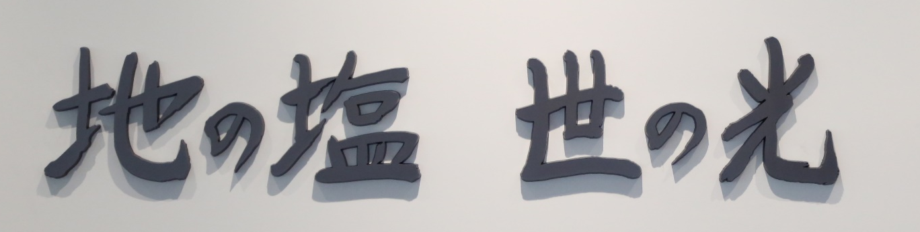
「地域社会の安心安全に関わりたい」「地域社会を豊かにしたい」等々
様々な願いと想いを持って、「地域課題演習」に臨んでいる。
このような皆様と学びの時を共有出来たことに、心から感謝すると共に、
このような機会を頂けたことに誇りを持ちたいと思います。
これからの人生も、『地の塩 世の光』となって時を刻んで下さい。

Slide 74
これで最終講義は終わりです。ご静聴有り難うございました
Notes:
人生の楽しみ・荘厳（そうごん）・威厳・純潔・飾らない
○｢人生の楽しみ｣← 喜びのある暮らし
○｢荘厳｣｢威厳｣｢純潔｣← 自信に満ちた暮らし
○｢飾らない｣← さりげない優しさのある暮らし

Slide 75
参考資料
質問等 E-mail : welfare0622@yaho.co.jp （個人メール）
ＨＰ https//welfare0622.org/ （地域福祉研究所）

Slide 76
共生社会とは！

Slide 77
共生社会が求められる背景・経緯

Slide 78
「地域共生社会」を提案する背景
○かつて我が国では、地域の相互扶助や家族同士の助け合いなど、
地域・家庭・職場といった人々の生活の様々な場面において、支え合いの機能が存在しました。
○社会保障制度は、これまで、社会の様々な変化が生じる過程において、地域や家庭が果たしてき役割の一部を代替する必要性が高まったことに対応して、高齢者、障害者、子どもなどの対象者ごとに、また、生活に必要な機能ごとに、公的支援制度の整備と公的支援の充実が図られ、人々の暮らしを支えてきています。
○しかし、我が国では、高齢化や人口減少が進み、地域・家庭・職場という人々の生活領域における支え合いの基盤が弱まってきています。
○この為、暮らしにおける人と人とのつながりが弱まる中、これを再構築することで、様々な困難に直面した場合でも、誰もが役割を持ち、お互いが配慮し存在を認め合い、そして時に支え合うことで、孤立せずにその人らしい生活を送ることができるような社会としていくことが求められています。

Slide 79
○また、人口減少の波は、多くの地域社会で社会経済の担い手の減少を招き、それを背景に、耕作放棄地や、空き家、商店街の空き店舗など、様々な課題が顕在化しています。
○地域社会の存続への危機感が生まれる中、人口減少を乗り越えていく上で、社会保障や産業などの領域を超えてつながり、地域社会全体を支えていくことが、これまでにも増して重要となっています。
○さらに、対象者別・機能別に整備された公的支援についても、昨今、様々な分野の課題が絡み合って複雑化したり、個人や世帯単位で複数分野の課題を抱え、複合的な支援を必要とするといった状況がみられ、対応が困難なケースが浮き彫りとなっています。
○「地域共生社会」とは、このような社会構造の変化や人々の暮らしの変化を踏まえ、制度・分野ごとの『縦割り』や「支え手」「受け手」という関係を超えて、
地域住民や地域の多様な主体が参画し、人と人、人と資源が世代や分野を超えつながることで、住民一人ひとりの暮らしと生きがい、地域をともに創っていく社会を目指すものです。

Slide 80
「我がごと・丸ごと」地域共生社会実現本部設置（平成２８年７月）
趣 旨
◇介護保険法、障害者総合支援法、子ども・子育て支援法等、各制度の成熟化が
進む一方で、人口減少、家族・地域社会の変容等により、既存の縦割りシステム
に課題が生じている。
◇また、地方圏、中山間地域を中心に高齢者人口も減少し、行政やサービス提供側
の人材確保の面から、従来の縦割りでのサービスを全て用意するのは困難になる
と予想される。
◇福祉分野においても、「支えて側」「受け手側」に分かれるのではない、パラダイム
転換が必要。
◇地域のあらゆる住民が役割を持ち、支え合いながら自分らしく活躍できる地域コ
ミュニティを育成し、公的な福祉サービスと協働して助け合いながら暮らす「地域共
生社会」を実現する必要がある。
他人事になりがちな地域づくりを地域住民が「我が事」として主体的に取り組む仕組みを作り、縦割りの公的福祉サービスも「丸ごと」へと転換する。

Slide 81
共生社会とは

Slide 82
共生社会（social cohesion）
共生とは、多様性、異質性、差異を踏まえながら、
共に在る、ということです。
人々が、時には協働し、時には葛藤し、その上で、それぞれの主体が許容性を持ちながら対話し、自省し、共生的統合を行いながら、新たなシステムを構築していくことです。
関係性、連帯、社会的統合といった概念との関わりが重要

Slide 83
「共生社会は、「お互いさまの社会」と言い換えられないだろうか。
◇「お互いさま」を理解してもらうためには、我々の暮らしは様々な人に支えられていることや誰だって困った時にサービスが要るのだということを知る必要があります。
◇お互いさまの社会とは、社会的リスクを最小限にすることに通じる。
◇私たちがこれから目指すべき社会は、一人ひとりの力を最大限に生かそうとする社会。
◇一人ひとりの様々な力を信頼する社会が、お互いさまの利益を最大限にする。

